Slide 1
Особенности слухоречевого восприятия у обучающихся I ступени с нарушением слуха и интеллекта, перенесших кохлеарную имплантацию в младшем школьном возрасте
Магистрант кафедры коррекционной педагогики:
Ходарева О.А.
Научный руководитель: Беляева О.Л,
кандидат педагогических наук, доцент.

Slide 2
Цель исследования:
изучить особенности слухоречевого восприятия обучающихся I ступени с нарушениями слуха и интеллекта, перенесших кохлеарную имплантацию в младшем школьном возрасте и разработать методические рекомендации, направленные на развитие слухоречевого восприятия данной группы детей в соответствии с выявленными особенностями.
Объект исследования: особенности слухоречевого восприятия детей с нарушениями слуха и интеллекта.
Предмет исследования: педагогические подходы к развитию слухоречевого восприятия обучающихся I ступени с нарушением слуха и интеллекта, перенесших кохлеарную имплантацию в младшем школьном возрасте.

Slide 3
Гипотеза исследования:
слухоречевое восприятие включает в себя операции слухового анализа и синтеза
у детей с нарушением интеллекта будут выявлены особенности слухоречевого восприятия
возможно, что данные особенности обусловлены нарушенным интеллектом
педагогические подходы могут включать в себя пролонгирование сроков реабилитационных этапов, использование дополнительных средств коммуникации, упрощение речевого материала и способов его предъявления.

Slide 4
Задачи исследования:
Анализ специальной психолого-педагогической литературы по проблеме исследования.
Выявление и обобщение особенностей слухоречевого восприятия у обучающихся I ступени с нарушениями слуха и интеллекта.
Разработка методических рекомендаций по развитию слухоречевого восприятия на основном этапе слухоречевой реабилитации у обучающихся I ступени с нарушениями слуха и интеллекта.

Slide 5
База исследования:
«Красноярская общеобразовательная школа-интернат №9»
г. Красноярск
«Специальная (коррекционная) общеобразовательная школа-интернат I, II видов» г. Абакан.
В эксперименте принимали участие 5 обучающихся младших классов с кохлеарными имплантами с сохранным интеллектом и 5 обучающихся младших классов с кохлеарными имплантами с нарушенным интеллектом.

Slide 6
Организация констатирующего эксперимента
Используемая методика
«Оценка слухоречевого развития детей с кохлеарными имплантами» (Королева И.В., 1999г.)
Тест 1. Развитие слухового восприятия
Тест 2. Узнавание разносложных слов
Тест 3. Узнавание односложных слов при закрытом выборе
Тест 4. Узнавание слов в слитной речи
Тест 5. Узнавание односложных слов при открытом выборе
Тест 6. Опознавание знакомых предложений при открытом выборе
Тест 7. Опознавание незнакомых предложений при открытом выборе

Slide 7
Этапы констатирующего эксперимента:
1 этап - сбор и анализ исходных данных об уровне слухового восприятия испытуемых на момент проведения операции.
2 этап – обследование слухоречевого восприятия у обучающихся экспериментальных групп по окончании основного этапа реабилитации, т.е. через 1 год и три месяца после проведения кохлеарной имплантации.

Slide 8
Анализ результатов обследования слухоречевого восприятия в группе А (испытуемые с сохранным интеллектом).
Результаты обследования слухоречевого восприятия в группе Б. (испытуемые с нарушенным интеллектом).

Slide 9
Сравнительный анализ общего результата обследования слухоречевого восприятия испытуемых группы А и группы Б.

Slide 10
Особенности слухоречевого восприятия КИ детей с нарушением интеллекта:
недостаточно сформировано обнаружение речевых и неречевых звуков и различение неречевых звуков;
различение речевых звуков вызывает трудности; при открытом выборе не различают слова, предложения;
неточность, ошибочность узнавания неречевых и речевых звуков при закрытом выборе, при открытом выборе не узнают слова и предложения;
операция опознавания речевых единиц не сформирована и недоступна.

Slide 11
Особенности слухоречевого восприятия КИ детей с нарушением интеллекта обусловлены:
ограниченными возможностями познавательного развития данной группы детей;
недостаточной длительностью прохождения начального и основного этапов.

Slide 12
Педагогические подходы к развитию слухоречевого восприятия кохлеарно имплантированных обучающихся с нарушением слуха и интеллекта
Принципы организации коррекционной работы
Содержание коррекционной работы.
Педагогические средства
направления занятий
Общепедагогические принципы обучения
Используемые методы и приемы на занятиях
Развитие слухового восприятия.
Узнавание разносложных слов.
Узнавание односложных слов.
Узнавание слов в слитной речи.
Различение и узнавание часто используемых предложений.
Специфические принципы обучения сурдопедагогики и олигофренопедагогики
Технические и дидактические средства
Принципы тренировки слухового восприятия у ребенка с кохлеарным имплантом

Slide 13
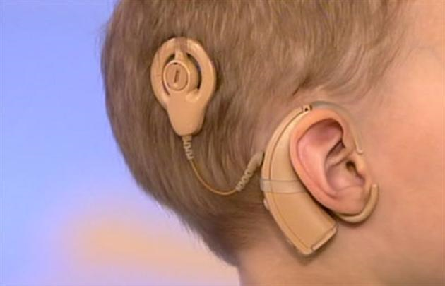
Благодарим за внимание!

Slide 14
Исходные данные об уровнях развития слухового восприятия детей с сохранным и нарушенным интеллектом на момент проведения операции по кохлеарной имплантации.

